Slide 1
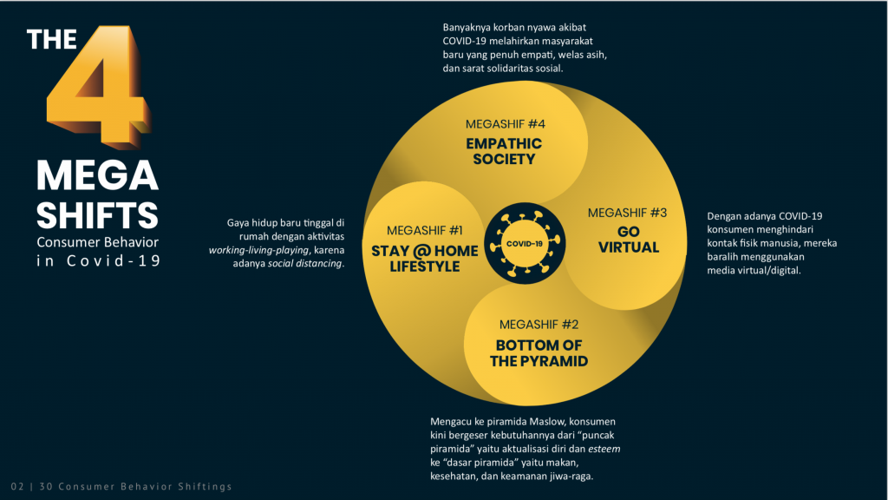

Slide 2
Perubahan Lingkungan | Problematika | Langkah solusi
Perubahan Perilaku Konsumen Turunnya Daya Beli | Keuangan Pemodalan Produk/Harga Komunikasi pemasaran Distribusi Operasi SDM | Spiritual Sabar, Doa, Ikhtiar Soft Skill Creatif/Inovatif → Adaptif Hard Skill Efisiensi (SDM, Proses Bisnis) Pengelolaan risiko (PO, mengurangi stock, diversifikasi) Digitalisasi Bisnis & Bisnis Digital Kolaborasi/gotong royong/Sharing economy Mencoba peluang-peluang bisnis baru Fokus pada produk/layanan yang dibutuhkan

